Slide 1
Audit Carrefour
Magasin: Houmet Souk
Le 19 septembre 2019
Mme Meriam CHOUCHENE

Slide 2
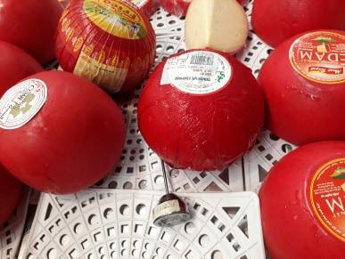
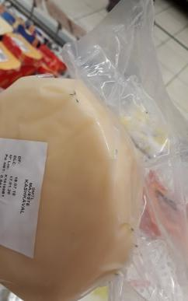
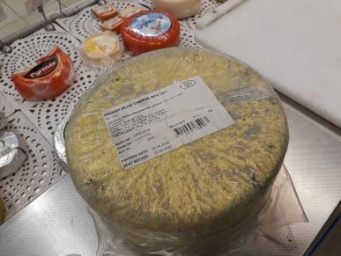
Fromage: Condensation au meuble froid
Présence de piqûres de moisissures sur plusieurs meules de fromage préemballés.

Slide 3
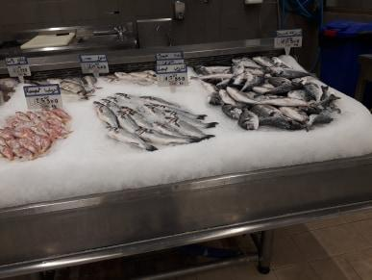
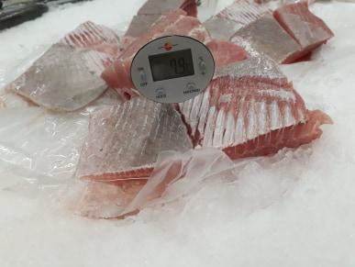
Poissonnerie: Manque de glaçage des produits sur l’étal.
T° prélevée des poissons est de 7,9°C > 2°C.

Slide 4
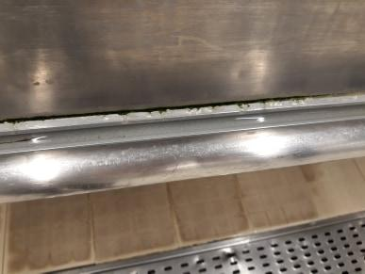
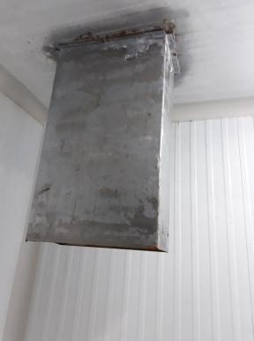
Poissonnerie: Présence de moisissures sur l’étal
Oxydation de la gaine de fabrique de glace.

Slide 5
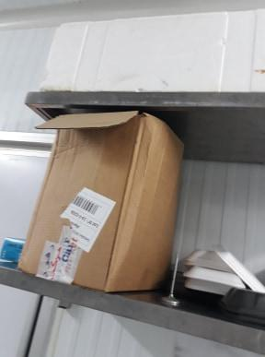
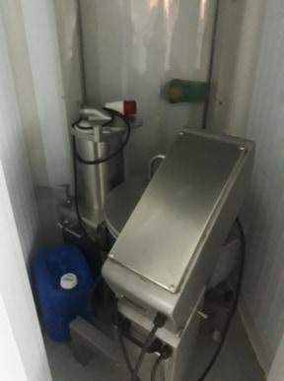
Boucherie: Stockage des équipements hors usage dans la CF des produits finis. La chambre n’est pas munie d’étagères.
Entreposage d’un carton rempli au laboratoire.

Slide 6
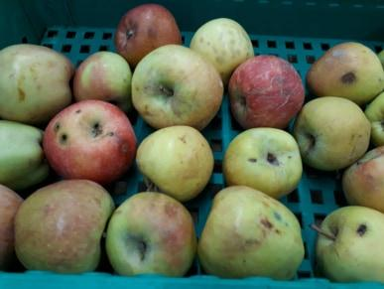
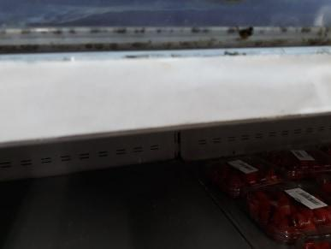
FLEG: état de fraicheur insatisfaisant des pommes exposées.
Présence de piqûres de moisissures sur le meuble froid des produits 4 ème gamme.

Slide 7
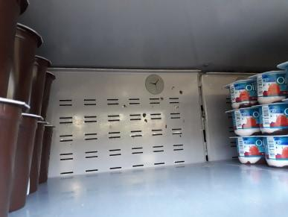
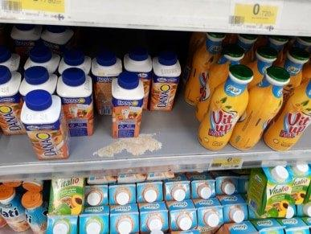
PLS: Présence de piqûres de moisissures au meuble des yaourts et écaillement du revêtement.

Slide 8
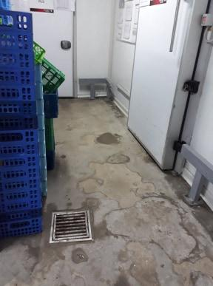
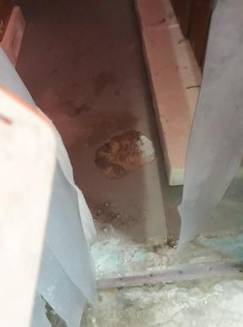
Couloir CF: sol crevassé
CF PLS: Sol crevassé

